Slide 1
HISTOIRE DE L’ARCHITECTURE
PARTIE I – ARCHITECTURE DES PREMIÈRES CIVILISATIONS URBAINES
©Carole Diop

Slide 2
Chapitre I – Mégalithisme
L'architecture est l'art majeur de concevoir des espaces et de bâtir des édifices, en respectant des règles de construction empiriques ou scientifiques, ainsi que des concepts esthétiques, classiques ou nouveaux, de forme et d'agencement d'espace, en y incluant les aspects sociaux et environnementaux liés à la fonction de l'édifice et à son intégration dans son environnement, quelle que soit cette fonction : habitable, sépulcrale, rituelle, institutionnelle, religieuse, défensive, artisanale, commerciale, scientifique, signalétique, muséale, industrielle, monumentale, décorative, paysagère, voire purement artistique.
Si l’on s’en tient à cette définition les premiers édifices architecturaux apparaissent à la préhistoire, dès le dixième millénaire (10000 ans avant JC). Les tout premiers édifices porteurs d'architecture sont outre les grottes aménagées, les tumulus (amas artificiel composé de pierres et/ou de terre recouvrant une sépulture. On parle de cairn lorsque l’édifice est composé exclusivement de pierres sèches et de tertre quand il est composé uniquement de terre) et autres monuments mégalithiques (dolmens, menhirs, allées couvertes) on en trouve des exemples sur les cinq continents.

Slide 3
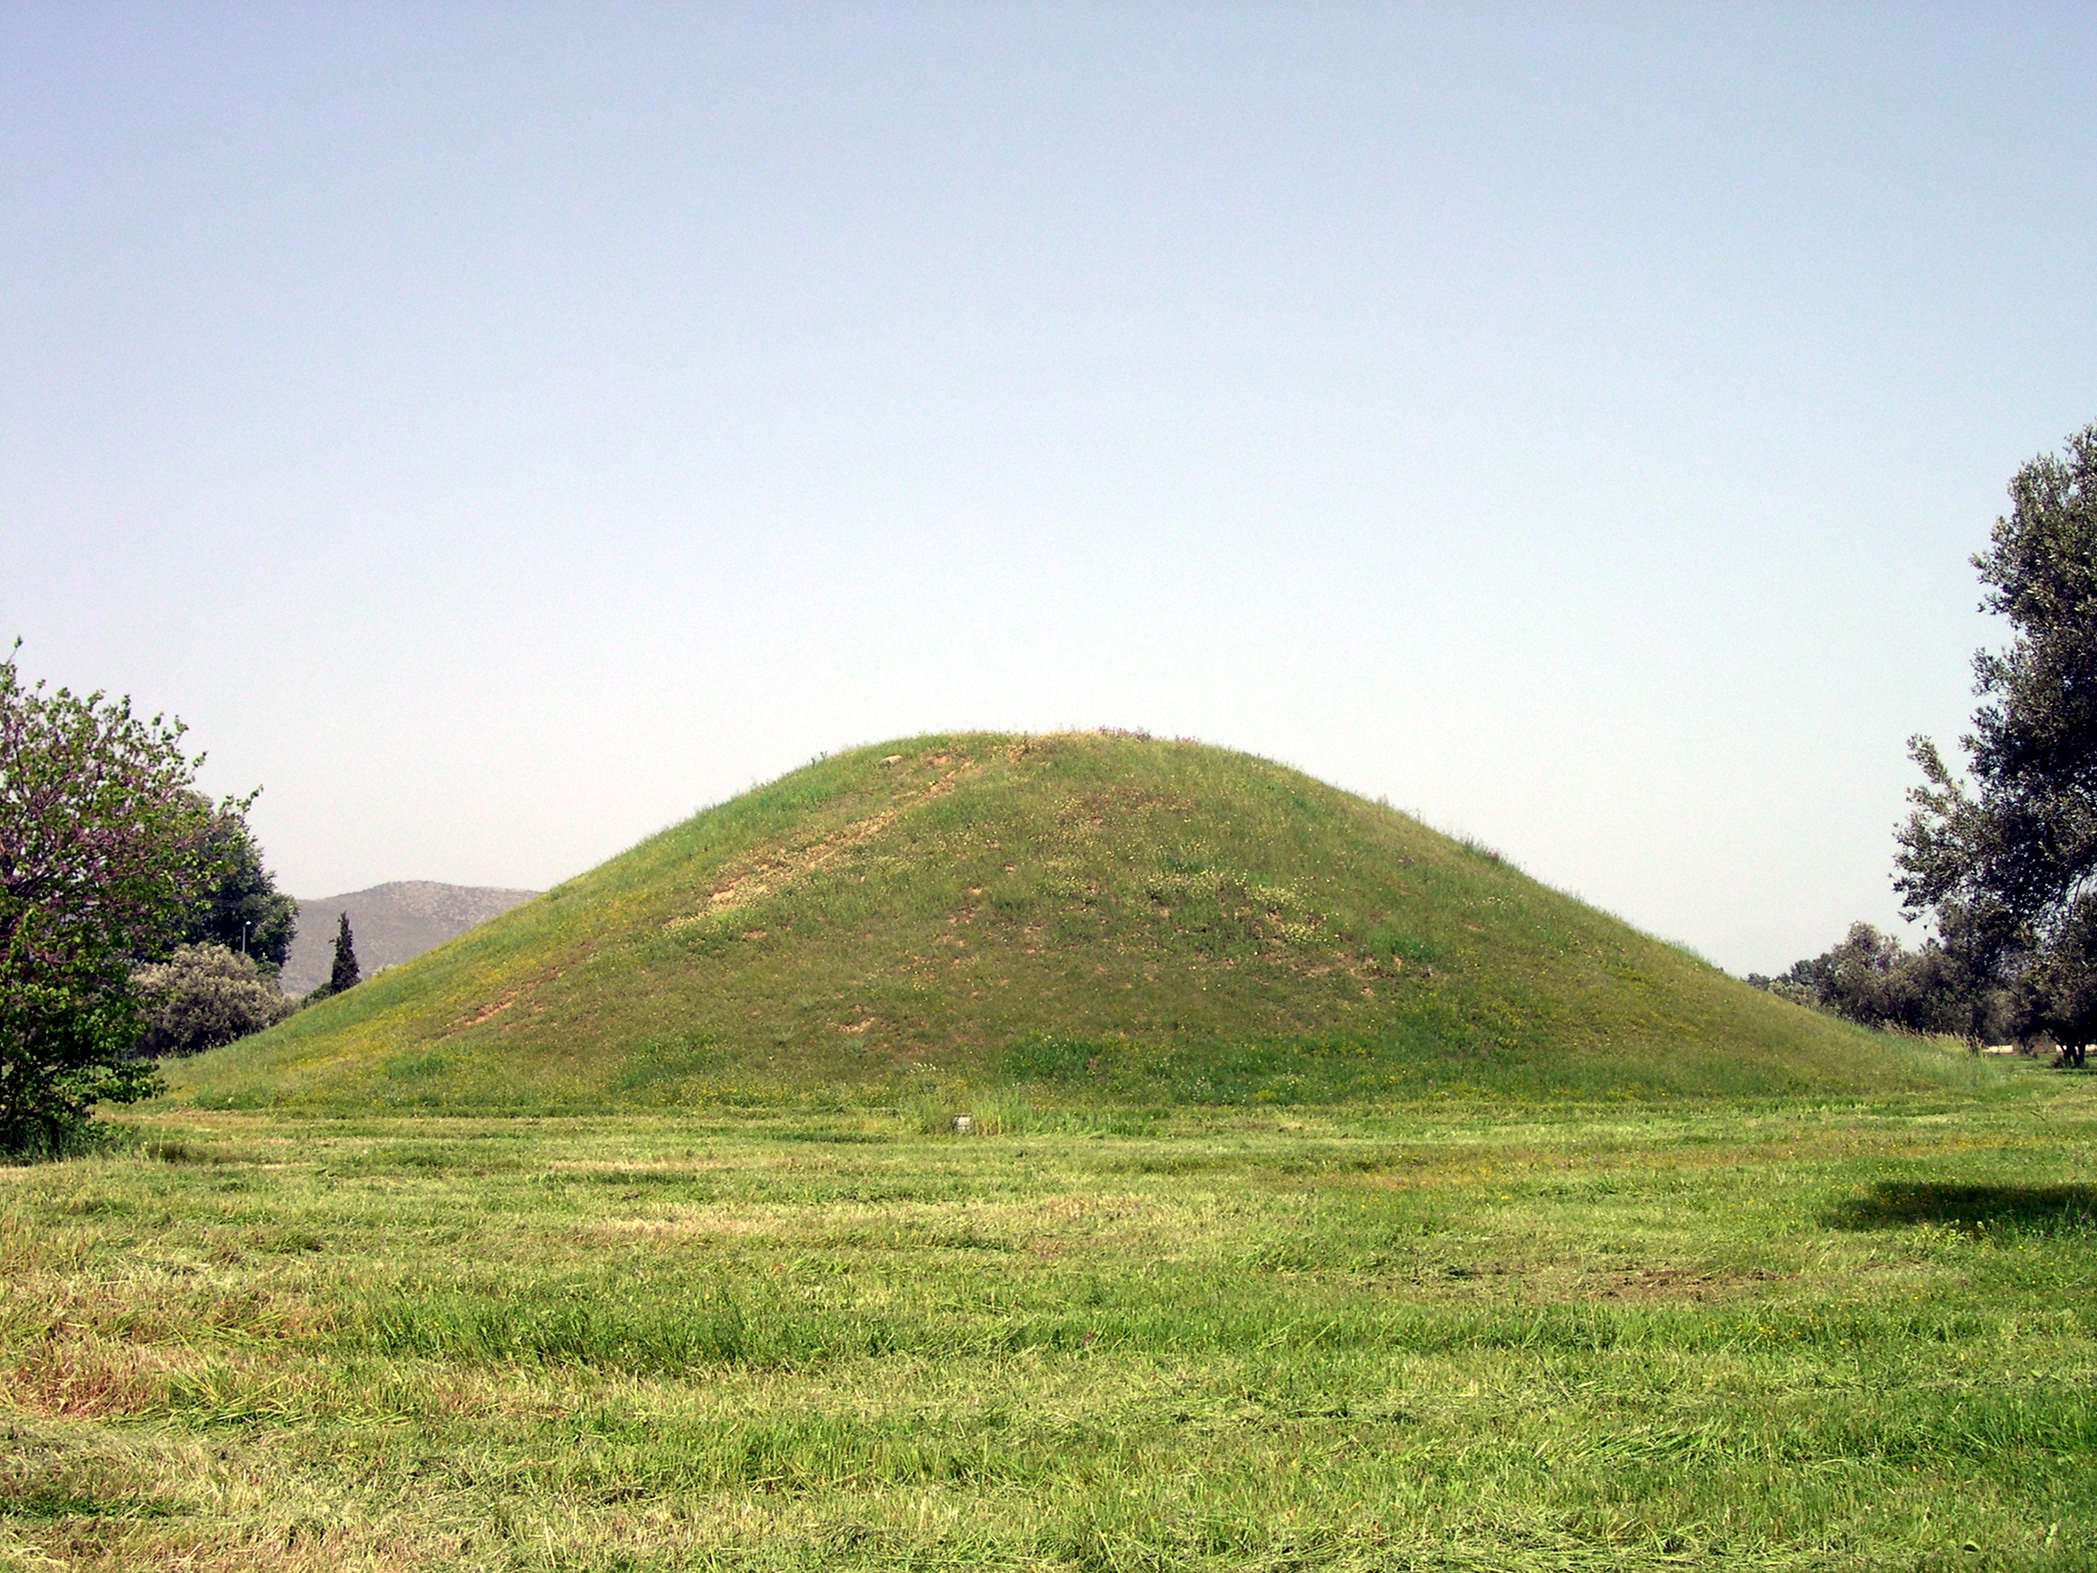
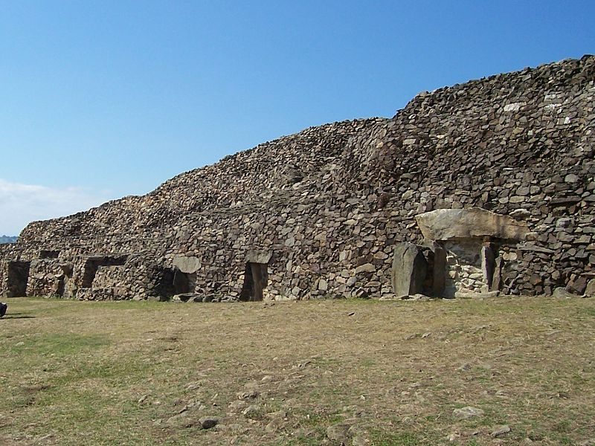
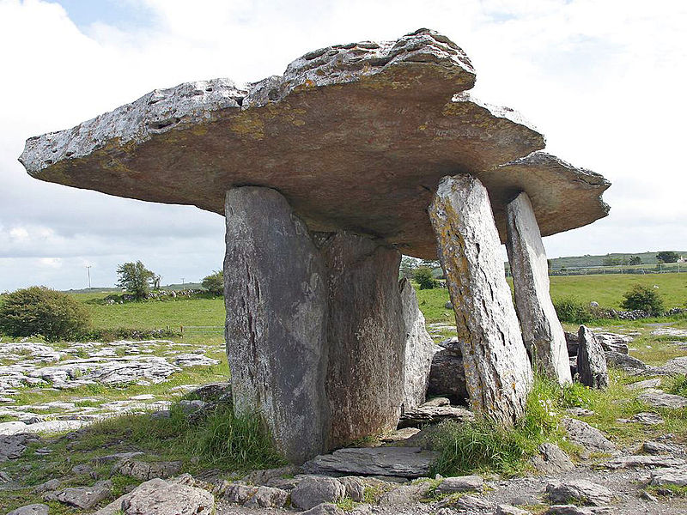
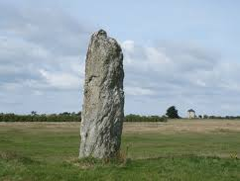
Tumulus
Cairn
Dolmen
Menhir

Slide 4
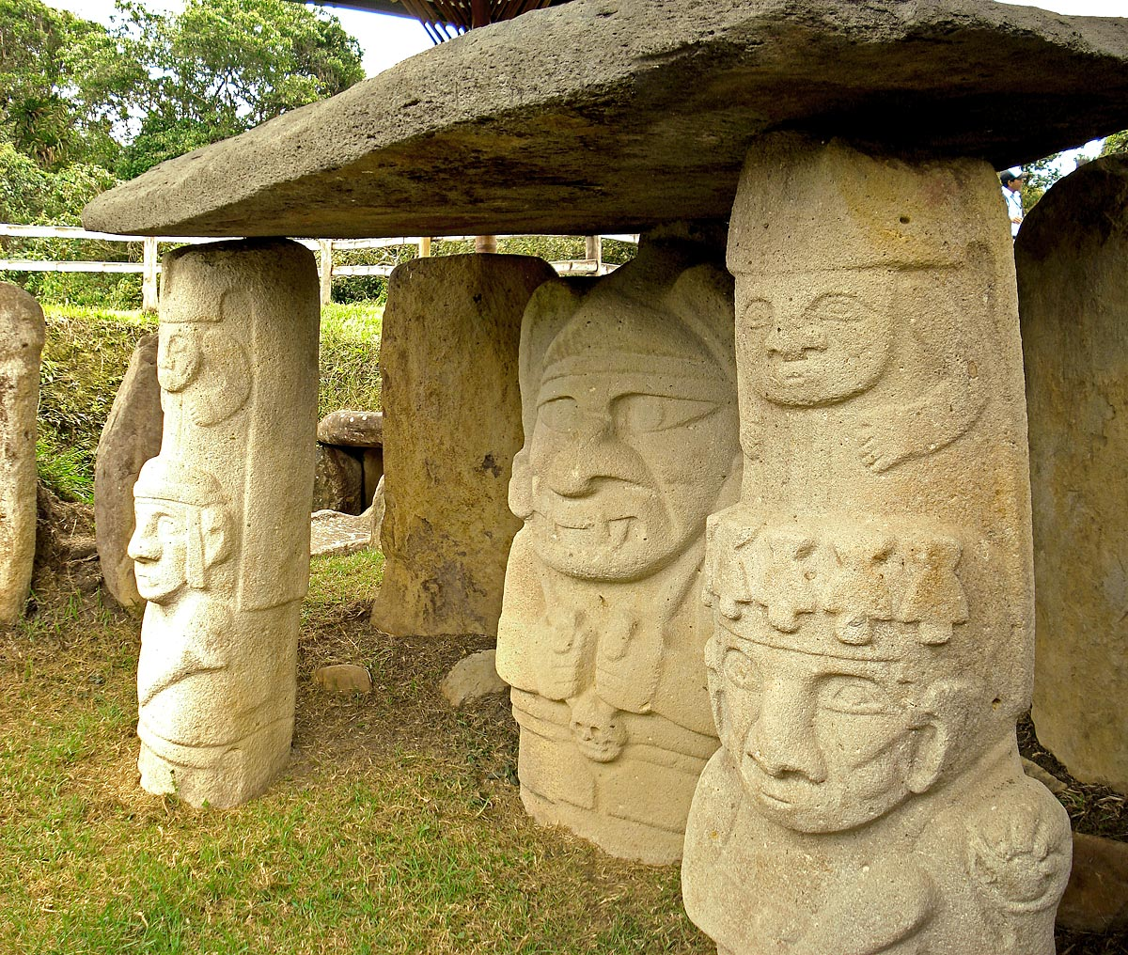
Un phénomène complexe
Le mégalithisme est un phénomène complexe, présent dans de nombreuses régions du monde, de la fin de la Préhistoire à nos jours. Le terme désigne une forme d'architecture consistant à ériger des mégalithes (du grec méga = grand ; lithos = pierre, littéralement de grandes pierres), la période au cours de laquelle ces édifices ont été érigés et leur étude scientifique par les archéologues qui tentent d'en comprendre le sens. Le mégalithisme a notamment revêtu une importance particulière pour les peuples de l’Europe Néolithique (6500 - 2000 av . JC). Les monuments mégalithiques étaient érigés par les groupes préhistoriques à des fins religieuses ou sépulcrales mais aussi comme observatoires astronomiques voire comme médium artistique.
San Agustín (Colombie)

Slide 5
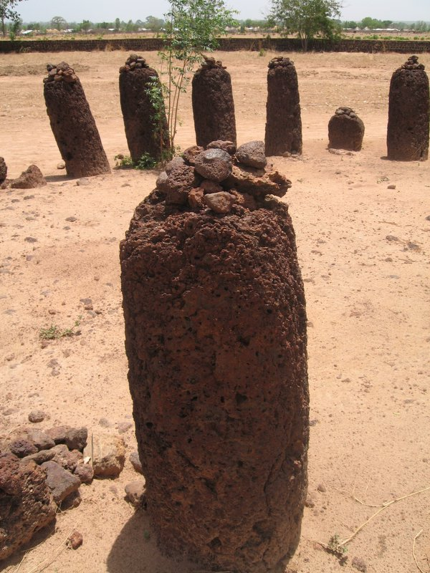
Le Mégalithisme dans le monde
Le Mégalithisme est un phénomène largement répandu dans le monde, avec des particularités régionales, telles que les alignements mégalithiques atlantiques, nordiques ou encore africains (Ethiopie, Egypte, Tunisie, Sénégambie, Mauritanie, Mali, Niger, Tchad), les cercles ou henges anglais, écossais ou des Orcades, les « tombes des géants » et nuraghes sardes, les torres corses, les taulas baléares, les tombes tours d'Arabie et du Sinaï, les brochs d'Écosse, les cromlechs gallois, les menhirs ou peulvens, les dolmens sous tumulus ou sous cairn, les allées couvertes, les statues-menhirs, les chen-pin coréens, les kofun japonais, les autels olméques, les mégalithes anthropomorphes colombiens ou bien les moaïs pascuans (statues monumentales de l’île de Pâques).
Cercle mégalithique de Wassu en Sénégambie, , érigé entre – 300 av. JC et le 16e siècle de notre ère

Slide 6
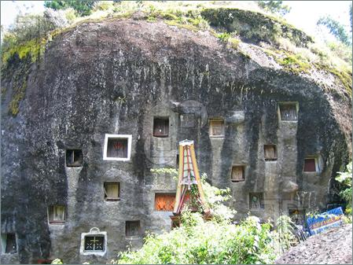
Le Mégalithisme aujourd’hui
Le mégalithisme n'a pas complètement disparu. les Malgaches du plateau d'Imerina, les Konsos d'Éthiopie et les Torajas de Sulawesi ou les habitants de Sumba en Indonésie dressent encore aujourd'hui des mégalithes pour honorer leurs morts et valoriser le rang de la famille ou du clan. Cela réclame, comme il y a plusieurs millénaires, d'énormes dépenses physiques et économiques mais aussi un esprit de coopération qui renforce l'unité des groupes ethniques qui pratiquent encore le mégalithisme.
Cimetière Toroja

Slide 7
Le dolmen : une sépulture à la morphologie variable
Un dolmen est une construction mégalithique préhistorique constituée d'une ou plusieurs grosses dalles de couverture (tables) posées sur des pierres verticales qui lui servent de pieds (les orthostates). Le tout était originellement recouvert, maintenu et protégé par un amas artificiel (tumulus, cairn ou tertre). Les dolmens sont généralement interprétés comme des monuments funéraires ayant abrité des sépultures collectives à caractère réutilisable.
Dans leur état actuel de dégradation, les dolmens se présentent souvent sous l'apparence de simples tables. Ils ont longtemps pu faire penser à des autels païens, mais il s'agit bien de chambres sépulcrales et de galeries de tumulus (buttes artificielles), dont la partie meuble (remblai) a été érodée au cours des siècles. Leur architecture comporte parfois un couloir d'accès qui peut être construit en dalles ou en pierres sèches. La chambre sépulcrale, aux formes variables (rectangulaire, polygonale, ovale, circulaire...), peut aussi être précédée d'une antichambre. Dans certains dolmens, l'entrée présente une porte taillée dans une ou plusieurs dalles verticales.

Slide 8
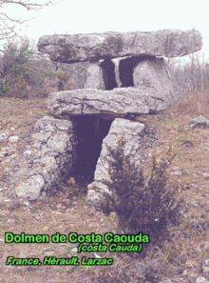
Eléments structuraux d’un dolmen

Slide 9
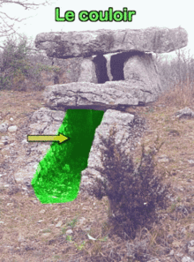
Eléments structuraux d’un dolmen

Slide 10
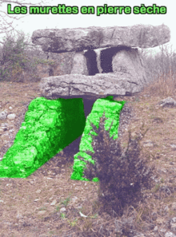
Eléments structuraux d’un dolmen

Slide 11
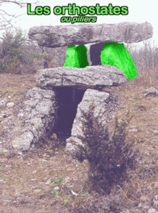
Eléments structuraux d’un dolmen

Slide 12
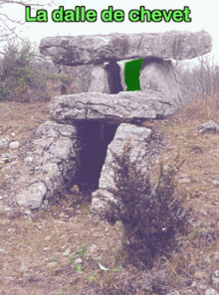
Eléments structuraux d’un dolmen

Slide 13
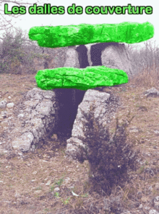
Eléments structuraux d’un dolmen

Slide 14
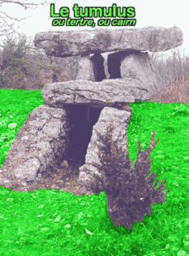
Eléments structuraux d’un dolmen

Slide 15
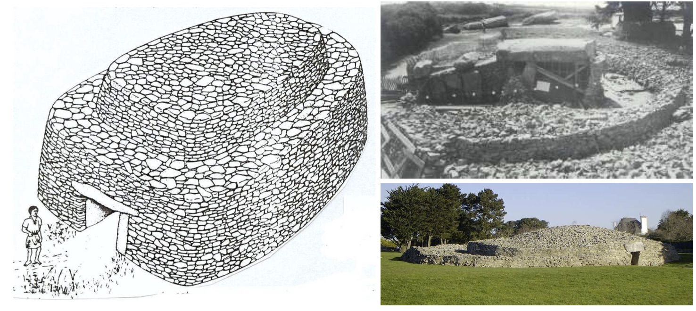
Dolmen sous cairn
CARACTÉRISTIQUES
• Chambre funéraire surmontée par un tumulus de pierres sèches (pierre de réemploi, pas de pierre appareillée).
• Utilisation sur de longues périodes, soit reprise et réutilisation.

Slide 16
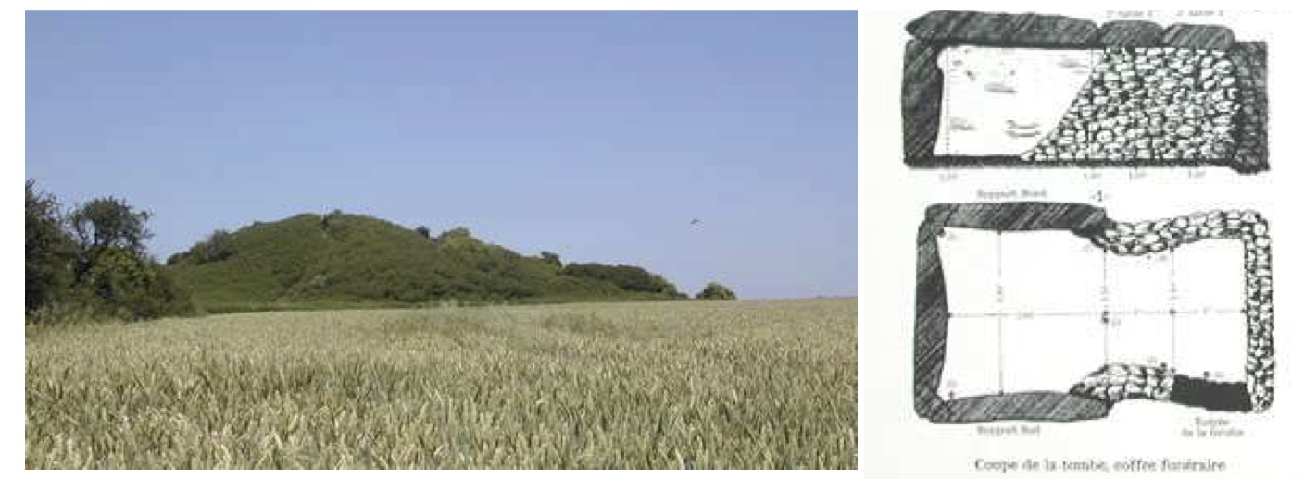
Tertres à coffre et dalle
CARACTÉRISTIQUES
Transition avec les sépultures du mésolithique (Ve millénaire av. JC ).
Pas de chambre funéraire : coffre de quelques pierres (ou cavité creusée dans la terre surmonté d’une dalle) recouvert de pierre.
Pas d’accès à la sépulture, ou du moins fermé depuis.
Forme circulaire ou trapézoïdale souvent très allongée.
Tumulus de Tumiac, Bretagne, érigé entre 4790 et 7530 av. JC.

Slide 17
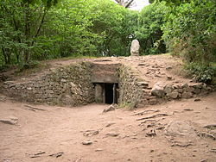
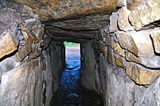
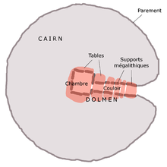
Dolmen à couloir et à chambre simple
CARACTÉRISTIQUES
« Prototype » du mégalithisme au néolithique (- 4750 à - 3250)
Vraie chambre funéraire
Accès à la chambre : couloir et dispositif de fermeture
Grands monolithes pour les murs et la couverture intérieure
Entrée
Couloir
Plan
Cairn de Kercado, Bretagne, 5200 - 4360 av. JC

Slide 18
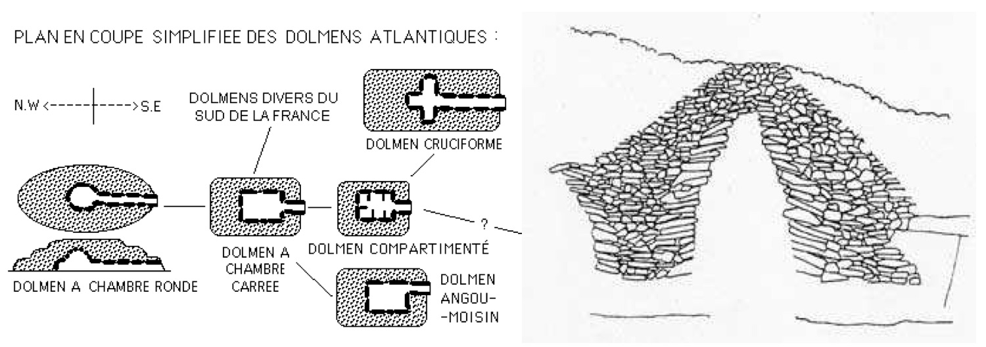
Autre types de dolmen à couloir
CARACTÉRISTIQUES
• Ouverture de la chambre par dalles monolithes ou encorbellement
• Chambre ronde ou carrée, simple ou compartimentée
• Une chambre ou deux chambres aux couloirs parallèles sur la même face
• Tumulus (cairn): massif arrondis ou trapézoïdal

Slide 19
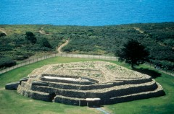
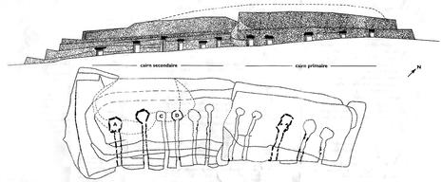
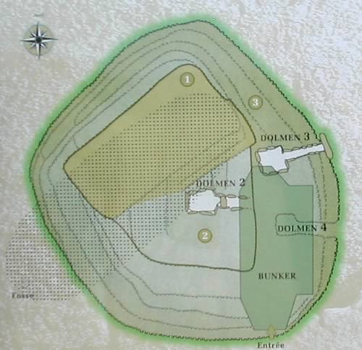
Extensions et reprises de sépultures
Le Cairn de Barnenez et le Cairn du Petit Mont, situés tout deux en Bretagne, ont fait l’objet de plusieurs d’extensions.
Procédés :
Construction sur des périodes distinctes
Reprise du cairn à chaque ajout de dolmen.
Cairn de Barnenez, Bretagne, IVe millénaire av. JC
Cairn du Petit Mont, Bretagne, entre le IVe millénaire av. JC et le 20e siècle

Slide 20
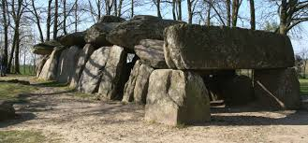
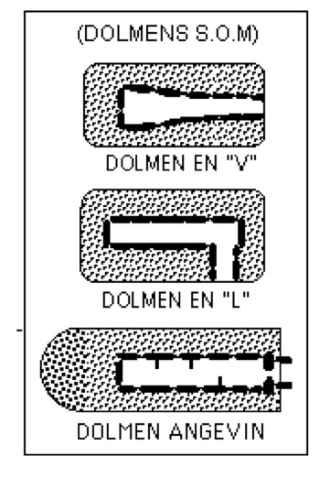
Allées couvertes (3500 - 2500 av. JC)
CARACTÉRISTIQUES
Proportionnellement à la chambre, cairn moins imposant
Chambre parfois creusée dans le sol
Plus de distinction entre chambre et couloir
Mégalithisme exacerbé
La Cave aux fées, Île-de-France, 2200 ans av. JC

Slide 21
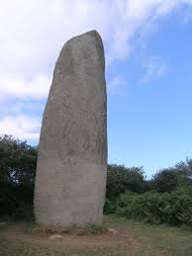
Menhir
Un menhir est une pierre dressée (brute ou retaillée (stèle), voir sculptée), plantée verticalement. Il constitue l'une des formes caractéristiques du mégalithisme.
Les menhirs se rencontrent de façon générale un peu partout en Afrique, Asie et Europe, mais c'est en Europe de l'Ouest qu'ils sont le plus répandus. Dans cette région, ils ont été érigés au Néolithique ( entre -9000 et -2000 av . JC). Identifier l'utilisation des menhirs reste entière spéculation. Toutefois, il est probable que certains usages impliquent des rites de fertilité et des cycles saisonniers.
Le menhir de Kerloas, Plouarzel (Finistère), plus grand menhir encore dressé de Bretagne.

Slide 22
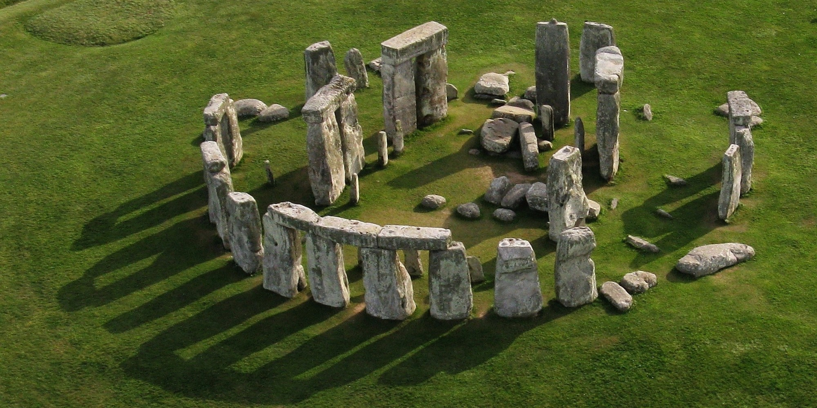
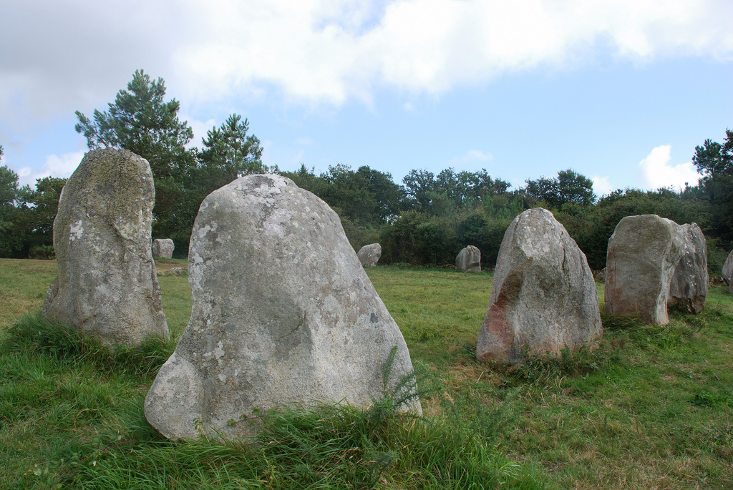
Cromlech
Un cromlech est un monument mégalithique préhistorique constitué par un alignement de monolithes verticaux (menhirs), formant une enceinte de pierres levées, généralement circulaire.
Ces cercles de pierres peuvent être isolés, jumelés à un autre cercle de pierres ou associés à un alignement de menhirs. Le plus connu de tous les cromlechs est le cromlech de Stonehenge en Angleterre.
Ce type de mégalithe a été érigé au Néolithique entre 3500 et 2000 av. J.-C.
Stonehenge au Royaume-Uni, érigé entre -2800 et -1100 av. JC
Vue partielle du cromlech rectangulaire de Crucuno, Bretagne

Slide 23
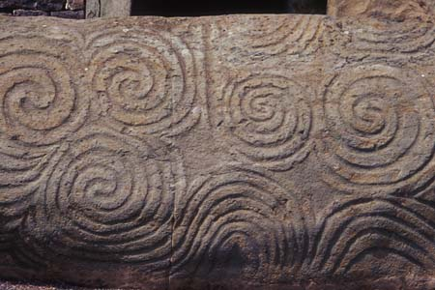
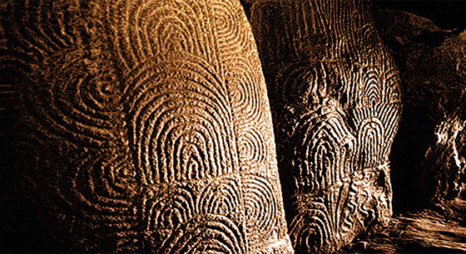
Art mégalithique
Si la fonction première de l'architecture mégalithique n'est le plus souvent probablement pas directement artistique, le mégalithe est parfois le support privilégié de l'art de son époque. Par exemple, les orthostats des dolmens peuvent être ornés de gravures aux motifs simples, (cupule, ligne, U ou corniforme), ou complexes (haches, écussons-bouclier), en creux ou en relief ; ils peuvent également avoir été sculptés et présenter une forme anthropomorphe, s'apparentant ainsi à de véritables statues préhistoriques, dont certaines sont sexuées (figuration des seins) et présentent des rangs de colliers. De même, les statues-menhirs sont des mégalithes dont les gravures, parfois fort évoluées et nombreuses, sont les témoins de l'activité artistique des hommes de la préhistoire, l'art s'associant au sacré.
Pierre gravée à l'entrée du site de Newgrange, dans le Comté de Meath, au nord de Dublin.
Parois gravées dans le cairn de Gavrinis, Bretagne, 3500 ans av. JC

Slide 24
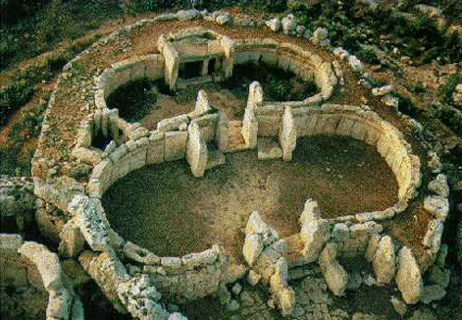
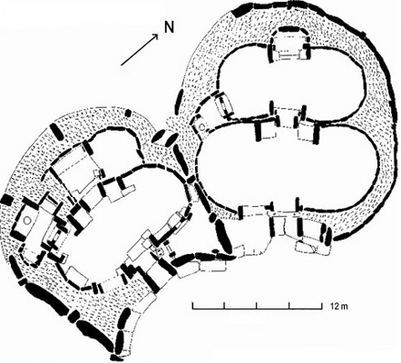
Temples mégalithiques de Malte
Les Temples mégalithiques de Malte, érigés entre 4100 et 2 500 av. JC, sont un ensemble de temples présents dans l'archipel maltais, sur les îles de Malte et Gozo. Le petit archipel concentre un nombre important de temples mégalithiques : actuellement dix-sept sites inventoriés regroupent trente-trois temples. Il faut ajouter une quinzaine d'autres sites qui représentaient au moins autant de temples supplémentaires, aujourd'hui disparus. Certains de ces temples mégalithiques sont inscrits sur la liste du patrimoine mondial de l'UNESCO. Ces temples sont les premiers édifices purement cultuelle du Néolithique. Ils sont constitués de Monolithes taillés et d’un petit appareil de pierres sèches et se caractérisent par des plans polylobés. On peut observe des sculptures en bas relief sur certains temples.
Vue aérienne et vue en plan du temple de Mnajdra

Slide 25
Glossaire
Mégalithes : monument lié au mégalithisme et constitué d’une ou plusieurs pierres de grandes dimensions, érigées (ou levées) par les hommes, sans l’aide de mortier pour fixer la structure.
Mégalithisme : forme d'architecture consistant à ériger des mégalithes
Tumulus : amas artificiel composé de pierres et/ou de terre recouvrant une sépulture. On parle de cairn lorsque l’édifice est composé exclusivement de pierres sèches et de tertre quand il est composé uniquement de terre.
Cupule : en architecture, une cupule est la conque ( dépression ou cavité) décorative ou l'arrondi creusé et sculpté d'une pierre.
Dolmen : construction mégalithique préhistorique constituée d'une ou plusieurs grosses dalles de couverture (tables) posées sur des pierres verticales qui lui servent de pieds (les orthostates). Le tout était originellement recouvert, maintenu et protégé par un amas artificiel (tumulus, cairn ou tertre).
Allée couverte : type particulier de dolmen.
Menhir : pierre dressée (brute ou retaillée (stèle), voir sculptée), plantée verticalement.
Cromlech : monument mégalithique préhistorique constitué par un alignement de monolithes verticaux (menhirs), formant une enceinte de pierres levées, généralement circulaire.
Néolithique : période de la Préhistoire marquée par de profondes mutations techniques, économiques et sociales, liées à l’adoption par les groupes humains d’un modèle de subsistance fondé sur l’agriculture et l’élevage, et impliquant le plus souvent une sédentarisation. le Néolithique débute vers 9 000 ans av. J.-C. dans le croissant fertile du Proche-Orient, le sud-est de l'Anatolie, le nord de la Mésopotamie et le Levant. Il prend fin avec la généralisation de la métallurgie et l’invention de l’écriture, vers 3 300 ans av. J.-C.

